Slide 1
Муниципальное бюджетное дошкольное образовательное учреждение Новосибирского района Новосибирской области – детский сад «Золотая рыбка»
Мастер-класс
«Познавательный маршрут – как эффективный способ привлечения родителей к участию в экскурсиях выходного дня»
Ермакова Ирина Георгиевна,
воспитатель
2024 г.

Slide 2


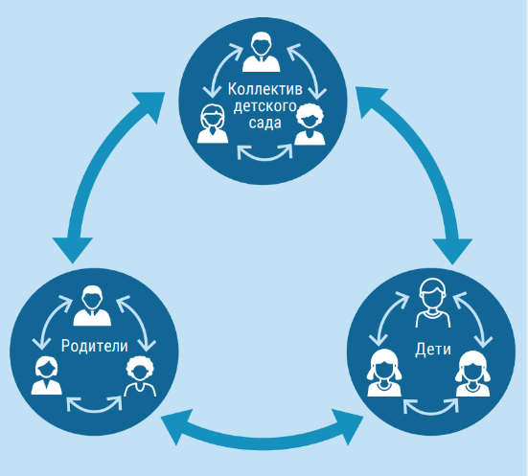
«Познавательный маршрут – как эффективный способ привлечения родителей к участию в экскурсиях выходного дня»

Slide 3



«Познавательный маршрут – как эффективный способ привлечения родителей к участию в экскурсиях
выходного дня»
Задачи для всех участников образовательных отношений
повышать педагогическую
компетенцию по
вопросам
патриотического
воспитания дошкольников;
обогащать
предметно-развивающую
среду в группе.
формировать первичные культурные и исторические знания о родном посёлке, городе, районе и их достопримечательностях
обогащать опыт ребенка в сфере познания родного края;
воспитывать у дошкольников уважения и интереса к родному краю и чувство гордости за поселок, город, в котором он живет.
оказывать родителям психолого-педагогическую помощь в семейном воспитании по вопросам ознакомления дошкольников с родным краем;
способствовать повышению компетентности родителей в вопросах патриотического воспитания детей средствами краеведения;
вовлекать родителей в образовательную деятельность дошкольной образовательной организации по патриотическому воспитанию.

Slide 4
«Познавательный маршрут – как эффективный способ привлечения родителей к участию в экскурсиях выходного дня»
Ценности Родины и природы лежат в основе патриотического направления воспитания.
Ценности человека, семьи, дружбы, сотрудничества лежат в основе социального направления воспитания.
Ценность знания лежит в основе познавательного направления воспитания.

Slide 5

«Познавательный маршрут – как эффективный способ привлечения родителей к участию в экскурсиях
выходного дня»
Образец «Познавательный маршрут»

Slide 6
«Познавательный маршрут – как эффективный способ привлечения родителей к участию в экскурсиях выходного дня»
Определяем логистику маршрута, выбираем тему
Тема недели | Тема познавательного маршрута
«Прогулка по осеннему лесу» «Зима, приметы зимы» «Весна, приметы весны» | «Времена года в берёзовой роще п.Краснообск» «Деревья нашего посёлка»
«Домашние животные» | «Приют домашних животных» «Конный клуб»
«Дикие животные» | «Станция юных натуралистов»
«Нам со спортом по пути» | «Лыжная прогулка по берёзовой роще» «Спортивно-оздоровительный комплекс «Армада»»
«Мир театра» | «Театральная студия «Голубятня» и «Цветик-семицветик»»
«Мир книг и сказок» | «Детская районная библиотека»
«Наука и научные открытия» | «Институт ветеринарии и растениеводства»
День Победы | Обелиск памяти погибших в Великой Отечественной Войне

Slide 7
«Познавательный маршрут – как эффективный способ привлечения родителей к участию в экскурсиях
выходного дня»
Подготавливаем познавательный наглядно-информационный материал об объекте маршрута
Информация должна быть
Краткой
Простой
Интересной
Исчерпывающей
Ясной
Понятной
Наглядной
Разрабатываем «Познавательный маршрут»

Slide 8
«Познавательный маршрут – как эффективный способ привлечения родителей к участию в экскурсиях выходного дня»
В результате применения данной формы работы на этапе завершения дошкольного образования:
У ребёнка сформированы представления о родном районе, населенном пункте
У ребёнка преобладает эмоционально-положительное отношение к малой родине, он хорошо ориентируется в ближайшем к детскому саду и дому окружении
Ребёнок проявляет интерес, любознательность по отношению к малой родине, её природе, истории и культурным достопримечательностям
С удовольствием включается в проектную деятельность, связанную с познанием малой родины

Slide 9


«Познавательный маршрут – как эффективный способ привлечения родителей к участию в экскурсиях выходного дня»

Slide 10

«Познавательный маршрут – как эффективный способ привлечения родителей к участию в экскурсиях выходного дня»
СПАСИБО ЗА ВНИМАНИЕ!
Наш адрес:
630501 Новосибирская область,
Новосибирский район,
р.п. Краснообск,
здание 117
Тел 8 (383)209-96-02
Сайт: https://zolotayaribka.edusite.ru/
Электронная почта:
ds_zryb_nov@edu54.ru

